Slide 1
Saffo e il Tìaso

Slide 2
Saffo
Saffo, in greco Σαπφώ,è stata una poetessa greca antica vissuta tra il VII e il VI secolo a.C.
Di famiglia aristocratica, nacque a Ereso, nell'isola di Lesbo, dove trascorse la maggior parte della propria vita.
Sposò un uomo «ricchissimo» (Suda) di nome Cèrcila dal quale ebbe una figlia: Clèide.

Slide 3
È la prima voce femminile del mondo greco, malgrado una società prettamente maschile, fiorisce grazie alle condizioni femminili favorevoli nell’isola di Lesbo.

Slide 4
Leggende sulla morte
Recenti studi affermano con fermezza che Saffo si sia suicidata.
Secondo la leggenda, la poetessa Saffo, non corrisposta del suo amore per il barcaiolo Faone si sarebbe gettata dalla bianca rupe di Leucade (leukòs significa “bianco”) in Acarnania.
Altre fonti affermano che l’amore per Faone sia solo una invenzione di Saffo.
Giacomo Leopardi, nell’ ”Ultimo canto di Saffo” (1822), descrive l’angoscia della poetessa che a causa del suo corpo deforme e brutto e di un amore non condiviso con il bel Faone, disperata si getta dalla rupe di Léucade.

Slide 5
Che cos’è il Tiaso?
In greco: θίασος (thiasos), dal verbo θύω, che significa “mi agito” (dalle sfrenate danze eseguite dalle ragazze nel tiaso di Dioniso, al suono di flauti e tamburi).
E’ una confraternita religiosa dedicata ad una divinità (generalmente a Dioniso), ma la poetessa lirica Saffo ne fondò uno nell'isola di Lesbo legato al culto di Afrodite.

Slide 6
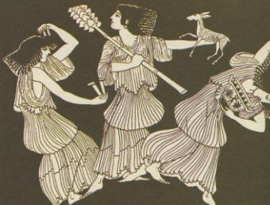
Le ragazze che ne facevano parte ricevevano, sotto la guida di una sacerdotessa, un’educazione volta a prepararle all’età matura.
Il tiaso è l’omologo dell’eteria maschile.

Slide 7
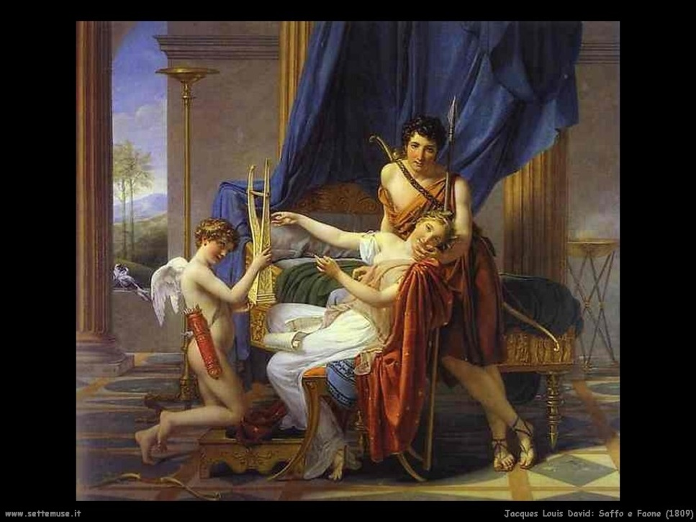
Le attività
Le tiadi venivano istruite attraverso l’apprendimento di discipline quali il canto, la poesia o la danza.
Praticavano regolarmente riti religiosi in onore della divinità alla quale il tìaso era consacrato.

Slide 8
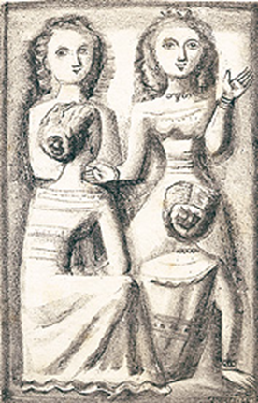
L’educazione comprendeva anche la sfera amorosa; venivano infatti ad instaurarsi tra le allieve, così come con la sacerdotessa del tìaso, legami di natura omoerotica (che includevano anche rapporti fisici).

Slide 9
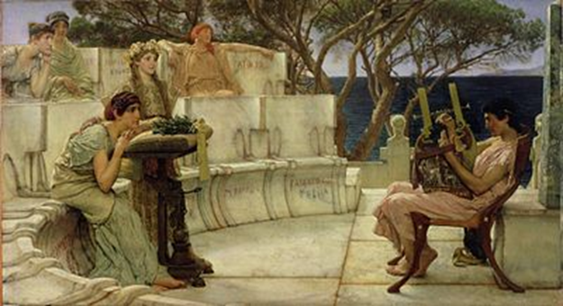
Le funzioni del Tiaso
Triplice funzione: -Religiosa: devozione ad Afrodite.
-Culturale: istruzione e formazione artistica.
-Pedagogica: preparazione alla vita adulta.

Slide 10
Il Tiaso nell’isola di Lesbo
Del grande numero di tìasi greci (tra i quali nascevano, spesso, rivalità), conosciamo più di tutti quello diretto dalla poetessa di Ereso.
Sicuramente uno dei più prestigiosi del mondo greco.
Venivano mandate le giovani ragazze delle famiglie aristocratiche; secondo alcune fonti, anche da città della Ionia se non da più lontano.

Slide 11
Rivalità tra Tiasi
È la stessa Saffo a parlarcene in uno dei suoi componimenti:
Quale zoticona ti strega la mente?
Rustica veste indossa,
non sa drappeggiare la stola
attorno alle caviglie.
(fr. 57)
In questo passo Saffo si rivolge ad una sua allieva, Attis, più volte citata nelle sue liriche, che l’ha “tradita” per la rivale Andromeda.

Slide 12
Il ruolo di Saffo
Sacerdotessa del Tìaso.
Ma anche maestra e COMPAGNA delle ragazze.
Gioca una funzione rituale determinante, accanto alla pratica poetico-musicale espressa innanzitutto nella forma del canto corale comunitario.
Agli insegnamenti di natura morale si affiancano quelli “sentimentale” di natura omosessuale (in preparazione all’amore eterosessuale).

Slide 13
Il Tìaso nella poesia di Saffo
I componimenti di Saffo hanno quasi sempre una funzione legata al ruolo di guida del Tiaso che Saffo ricopre.
In numerose liriche sono presenti riferimenti alla vita nel tìaso (la centralità è per il tema amoroso), anche attraverso la citazione diretta di qualche allieva.
Molti componimenti spesso sono indirizzati alle ragazze uscenti dal tìaso, ormai pronte alla vita matrimoniale.

Slide 14
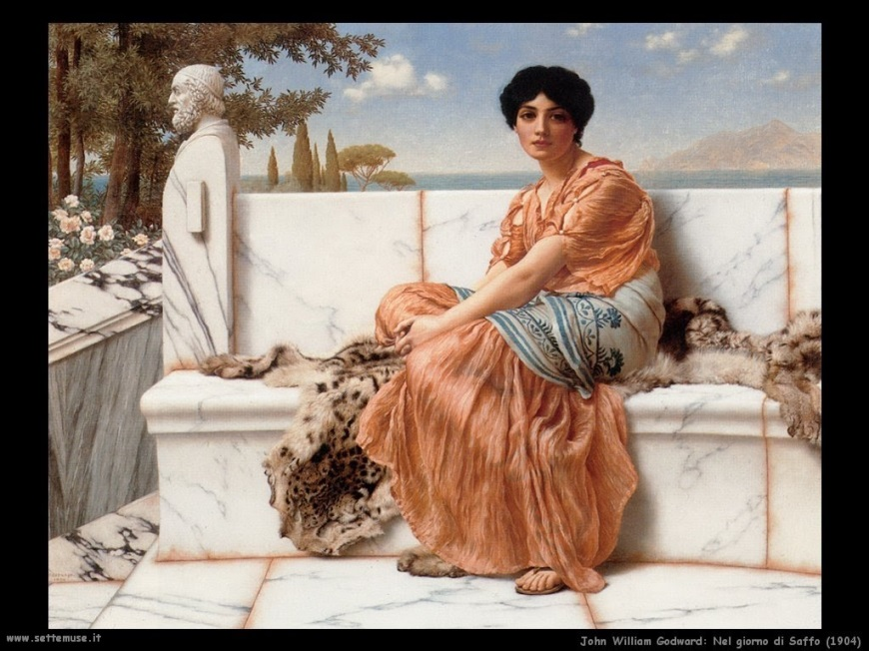
La poetica di Saffo
Il tema principale della poetica di Saffo è l’AMORE, considerato come valore assoluto.
I componimenti di Saffo furono raccolti dai filologi alessandrini in 9 libri secondo un criterio di divisione prevalentemente metrico.

Slide 15
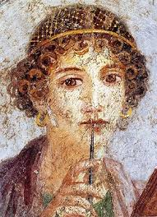
Divisione della poetica:
I –odi in strofe saffiche.
II –odi in pentametri dattilici.
III – asclepiadi maggiori.
V – faleci e asclepiadi minori.
IX- epitalami in metri diversi.

Slide 16
Componimenti di Saffo
Monodici
Corali
Occasione:
I riti e le occasioni interne alla vita del tiaso.
Tipologie:
Carmi cultuali (ode ad Afrodite)
Carmi di congedo (ode della gelosia)
Carmi sull’amore.
Occasione:
le celebrazioni delle nozze per un pubblico più ampio.
Tipologie:
Epitalami

Slide 17
L’epitalamio
Da ἐπί (dinnanzi, presso) e θάλαμιον forma aggettivale di θάλαμος (letto nuziale).
Canto nuziale.
Sottogenere della lirica greca corale.
Funzione: celebrare in versi un matrimonio.

Slide 18
Fr. 31(L.P.) – Simile a un dio
φαίνεταί μοι κῆνος ἴσος θέοισιν
ἔμμεν’ ὤνηρ ὄττις ἐνάντιός τοι
ἰσδάνει καὶ πλάσιον ἆδυ φωνεί-
σας ὐπακούει,
καὶ γελαίσας ἰμέροεν, τό μ’ ἦ μὰν
καρδίαν ἐν στήθεσιν ἐπτόαισεν.
ὠς γὰρ ἔς σ’ ἴδω βρόχε’ ὤς μφώναι-
σ’ οὐδ’ ἒν ἔτ’ εἴκει,
ἀλλὰ κὰμ μὲν γλῶσσα ἔαγε, λέπτον
δ’ αὔτικα χρῷ πῦρ ὐπαδεδρόμηκεν,
ὀππάτεσσι δ’ οὐδ’ ἒν ὄρημμ’, ἐπιρρόμ-
βεισι δ’ ἄκουαι,
ἔκ δέ μ’ ἴδρως κακχέεται, τρόμος δὲ
παῖσαν ἄγρει, χλωροτέρα δὲ ποίας
ἔμμι, τεθνάκην δ’ ὀλίγω ‘πιδεύης
φαίνομ’ ἔμ’ αὔτᾳ.
A me sembra beato come un dio
quell’uomo che seduto a te di fronte
t’ascolta, mentre stando a lui vicino
dolce gli parli
e ridi con amore; si sgomenta
il cuore a me nel petto, non appena
ti guardo un solo istante, e di parole
rimango muta.
La voce sulla lingua si frantuma,
sùbito fuoco corre sottopelle,
agli occhi è cieca tenebra, e agli orecchi
rombo risuona.
Sudore per le membra mi discende
e un brivido mi tiene; ancor più verde
sono dell’erba; prossima alla morte
sembro a me sola.
(Luca Alvino)

Slide 19
Catullo, carme 51
Quello mi sembra pari a un dio,
quello – se è possibile – mi sembra superi gli dèi,
che sedendo di fronte a te, senza posa
ti guarda e ti ascolta,
mentre dolcemente sorridi. Questo a me infelice
strappa tutti i sensi: infatti, non appena ti vedo,
Lesbia, non ho più voce
per dire parole.
La lingua è torpida, sottile nelle membra
una fiamma si insinua, di suono interno
ronzano le orecchie, di duplice notte
sono coperti i miei occhi.
L’amore ti rovina, Catullo!
Nell’amore troppo esulti e ti ecciti:
l’amore già in passato re e felici città
ha mandato in rovina.
(Angelo Roncoroni)
Ille mi par esse deo videtur,
ille, si fas est, superare divos,
qui sedens adversus identidem te
spectat et audit
dulce ridentem, misero quod omnis
eripit sensus mihi; nam simul te,
Lesbia, aspexi, nihil est super mi
<vocis in ore>
lingua sed torpet, tenuis sub artus
flamma demanat, sonitu suopte
tintinant aures, gemina teguntur
lumina nocte.
Otium, Catulle, tibi molestum est; otio exultas nimiumque gestis:
otium et reges prius et beatas
perdidit urbes.

Slide 20
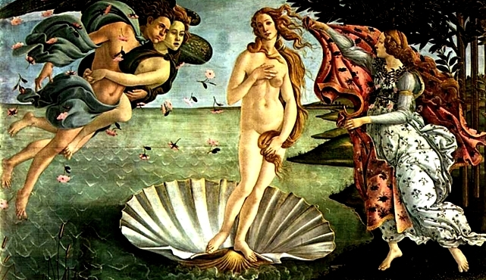
Inno ad Afrodite (Fr.1)
O immortale Afrodite, dal trono variopinto,
figlia di Zeus, tessitrice d’inganni, t’imploro
non prostrarmi l’animo, o signora, fra dolori e
angosce. Ma vieni qui, se già altre volte,
udendo la mia voce da lontano, le hai prestato
ascolto, e, abbandonata la casa del padre,
giungesti dopo aver aggiogato il carro: ti
conducevano veloci passeri sopra alla terra
nera sbattendo fittamente le ali, giù dal cielo
attraverso l’etere e subito sei giunta: e tu,
o beata, sorridendo nel tuo volto immortale mi
domandasti che cosa ancora soffrissi, e perché
ancora ti chiamassi, e che cosa volessi che
accadesse per me nel mio cuore impazzito:
“Chi ancora m’indurrò a ricondurre al tuo
amore? Chi, o Saffo, ti oltraggia? Infatti se
ora fugge, presto ti seguirà, se non vuole
ricevere doni, te ne farà, se non ti ama, presto
ti amerà,anche se (lei) non vuole”. Vieni da
me anche ora, liberami dalla dura angoscia, e
quelle cose che il mio cuore vuole che per me
siano compiute, compile, e tu stessa sii mia
Alleata.

Slide 21
Commento all’Inno ad Afrodite
Carattere “cletico”, cioè di invocazione alla divinità, in questo caso Afrodite.
Esortazione all’intervento della dea (manifestatasi già “una volta” alla poetessa) per aiutare Saffo a far innamorare di lei una sua allieva.
È la dimostrazione che Saffo chiede l’amore di una donna (prova dell’esistenza di rapporti omosessuali all’interno del tìaso).
Funzione paideutica dell’omosessualità: le ragazze apprendono le regole dell’amore da chi le conosce bene per esperienza.

Slide 22
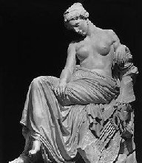
Vorrei proprio essere morta (Fr.94)
Vorrei davvero essere morta.
Lei mi lasciava piangendo,
e molte cose mi disse e poi questo:
“Ah, come terribilmente soffriamo,
Saffo, io controvoglia ti lascio!”.
E io le risposi:
“Addio, e serba memoria di me,
tu sai quanto ti amavo.
e se non sai, io voglio
che tu rammenti…
…le belle cose che facemmo insieme:
molte ghirlande di viole,
e di rose e di croco
… ti ponevi sul capo al mio fianco
e molte corone intrecciate di fiori
cingevi attorno al tenero collo
e ti ungevi di unguento odoroso
e di profumo regale,
sopra un soffice letto
il desiderio…”.
(Saffo abbandonata)

Slide 23
Vorrei proprio essere morta
Poesia ricca di pathos.
Dialogo tra una fanciulla che sta lasciando a malincuore il tìaso, e Saffo tenta di confortarla, ricordando i bei momenti passati insieme.
Ennesima prova dei rapporti che si instauravano tra le ragazze e la maestra.
I “dolci ricordi” sono legati a situazioni ed oggetti concreti, secondo l’ideale della ἀβροσύνα (delicatezza).

Slide 24
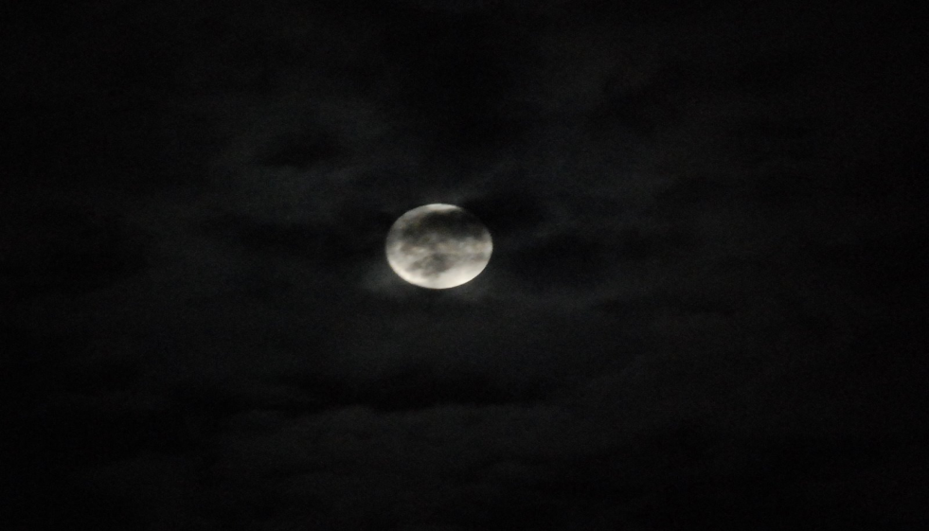
Luna fra le stelle (Fr 96)
…da Sardi
qui sovente rivolgeva il pensiero (…)
Te, come una dea luminosa,
molto godeva al tuo canto.
Ora splende tra le donne di Lidia
come quando il sole scompare
e la luna dita di rosa
vince tutte le stelle.
La sua luce sfiora
il mare salato
e insieme i campi screziati di fiori,
gocciola la rugiada gentile
germogliano rose
e i cerifogli teneri
e il meliloto fiorente.
Si aggira inquieta, ricorda,
e il desiderio della tenera Attis
le consuma l’anima lieve…

Slide 25
Commento a Luna fra le stelle
Saffo racconta una situazione tipica dell’ambiente del Tìaso.
Attis (una tra le ragazze più citate nelle liriche della poetessa) ha fatto innamorare di sé una sua compagna, che in quel momento è partita per Sardi, dove spicca fra tutte le donne della Lidia per la sua bellezza.
Paragone con elementi naturali: la ragazza è come la luna, che, di notte, offusca le stelle.

Slide 26
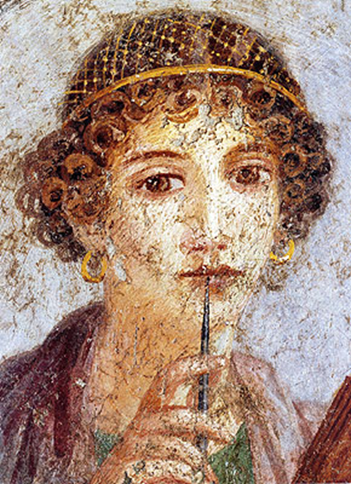
Con la benedizione di Afrodite (Fr.112)
Sposo felice sono compiute le nozze
come desideravi ora possiedi la fanciulla
che desideravi…
tu hai grazioso l’aspetto, e gli occhi…
sono dolci, sopra il tuo amabile
volto si diffonde l’amore…
…moltissimo ti ha onorato Afrodite.

Slide 27
Con la benedizione di Afrodite
Si tratta di un Epitalamio.
Talvolta Saffo cantava, infatti, le nozze di qualche ragazza del tìaso.
Nonostante il ricorso a moduli popolareggianti, la qualità poetica, in linea con tutta la produzione saffica, mantiene un alto livello.

Slide 28
ὁ ἐπίλογος
Fine

